Slide 1
Вишивка стрічками
Учениці 10 класу
Демченко Наталії
Вчитель
Літинська Л.Д.

Slide 2
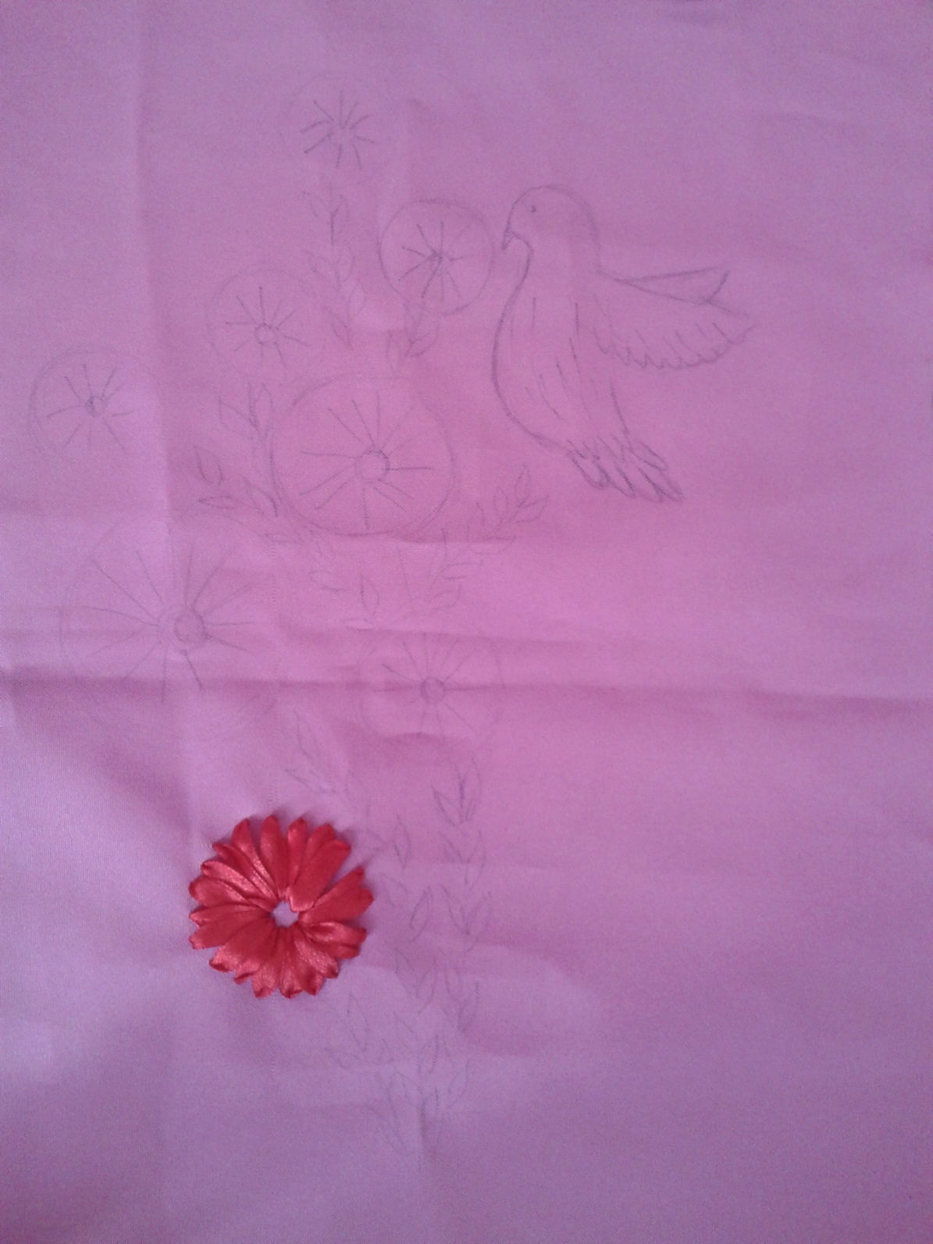
Наносимо ескіз на тканину і починаємо вишивати.

Slide 3
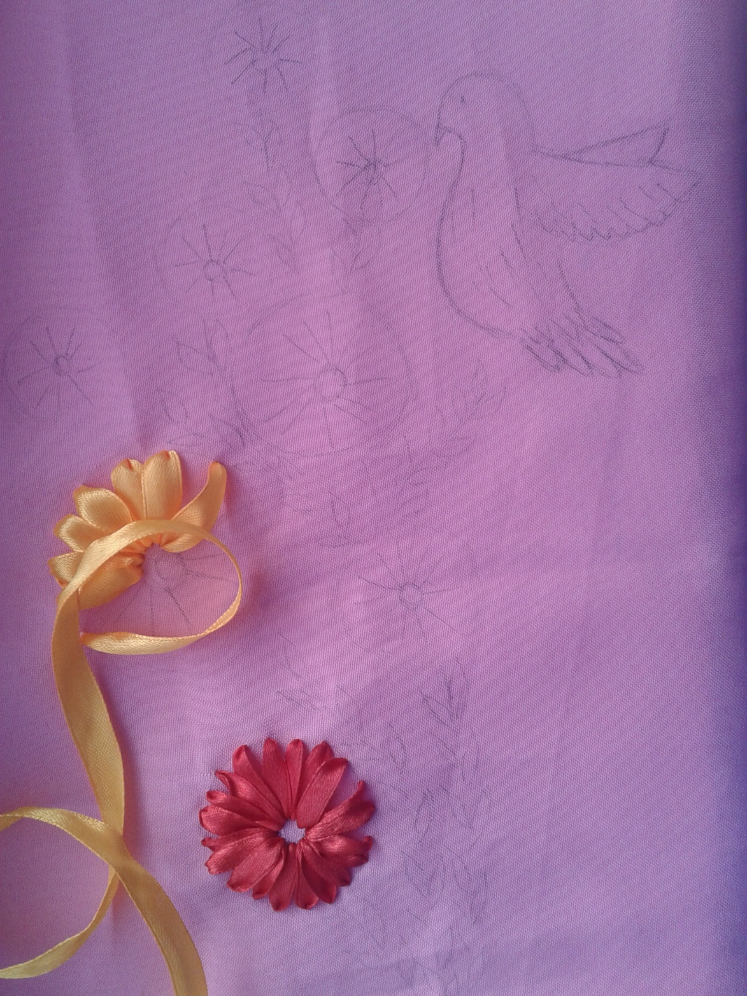
Продовжуємо вишивати квіти

Slide 4
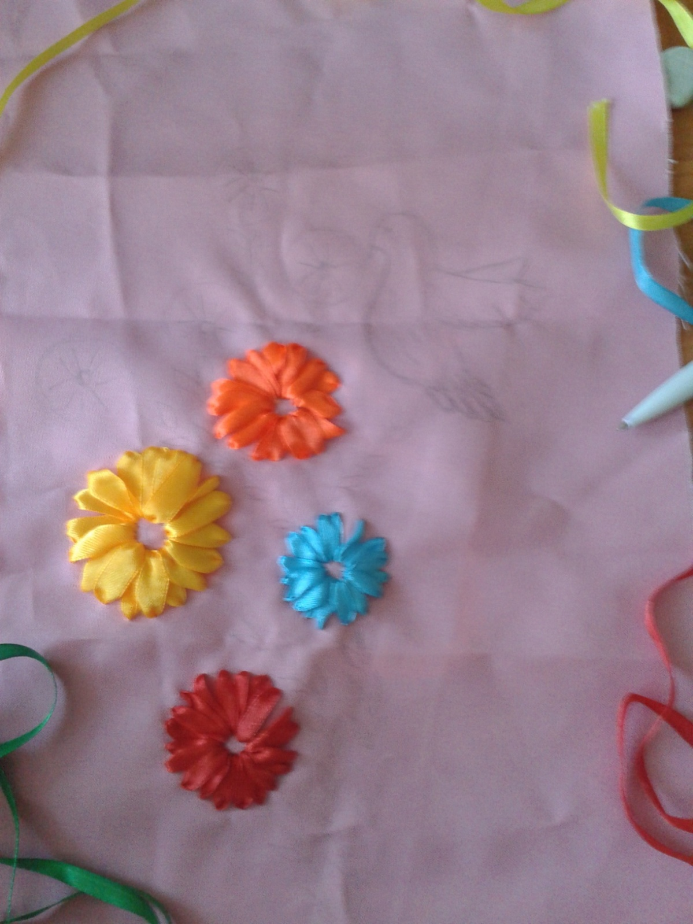

Slide 5
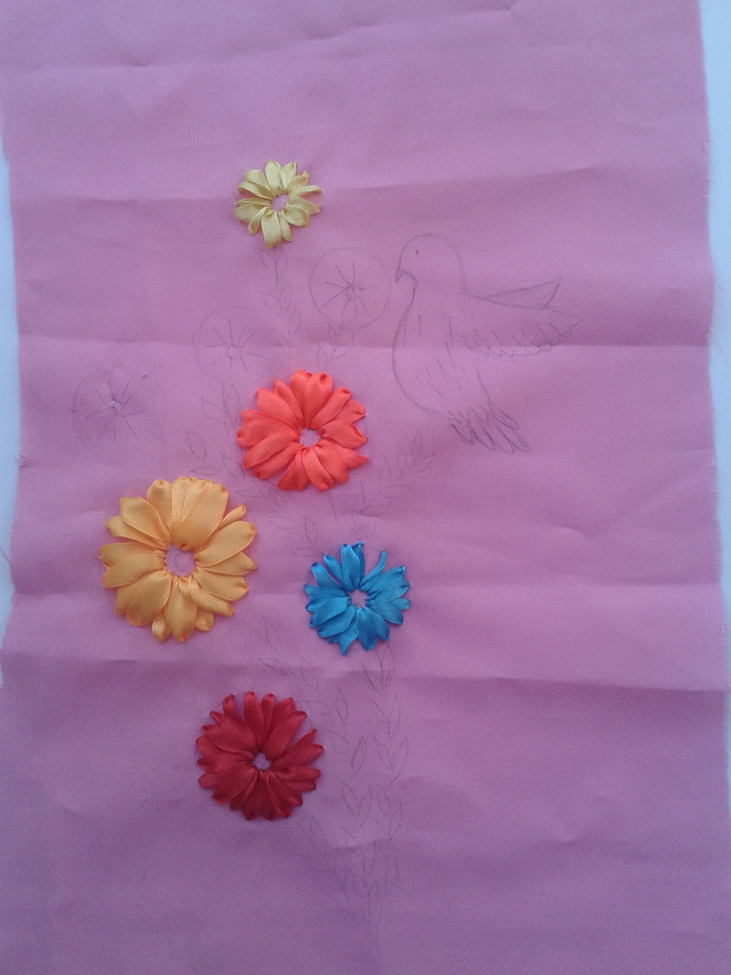

Slide 6
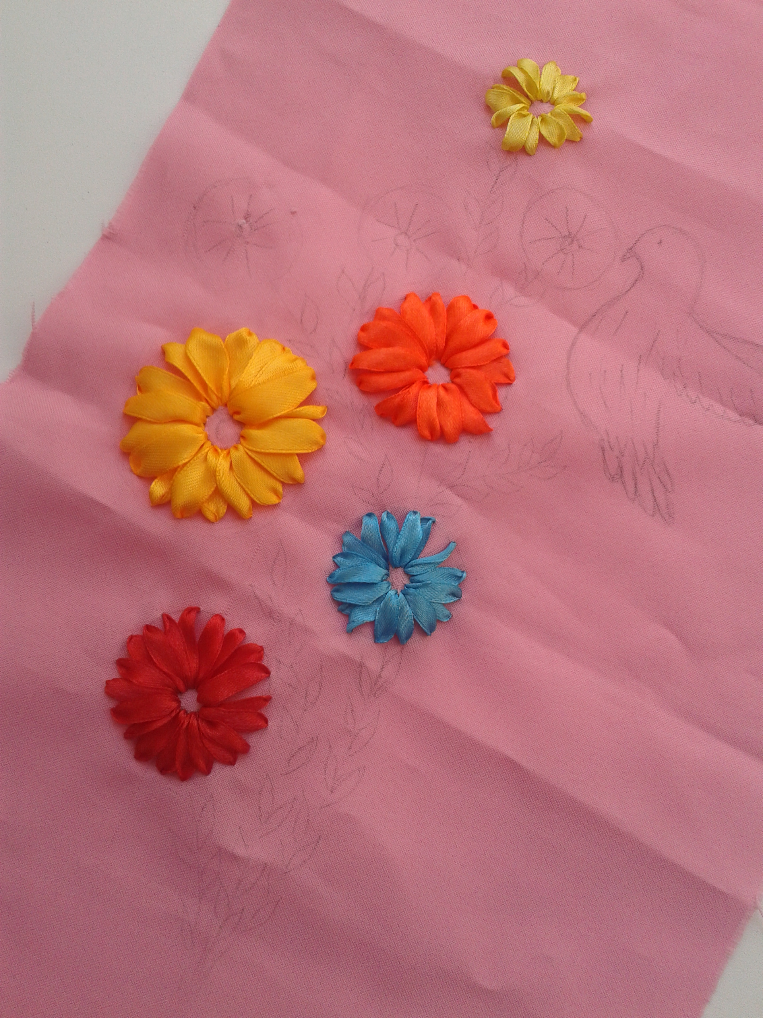

Slide 7
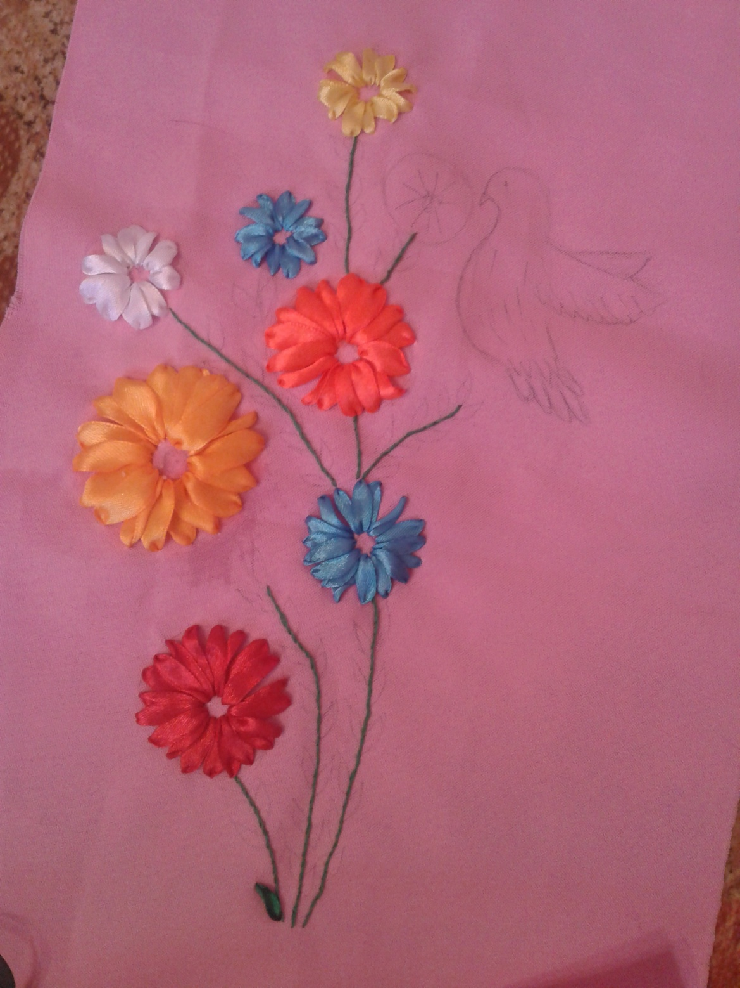
Вишиваємо стовбури квітів

Slide 8
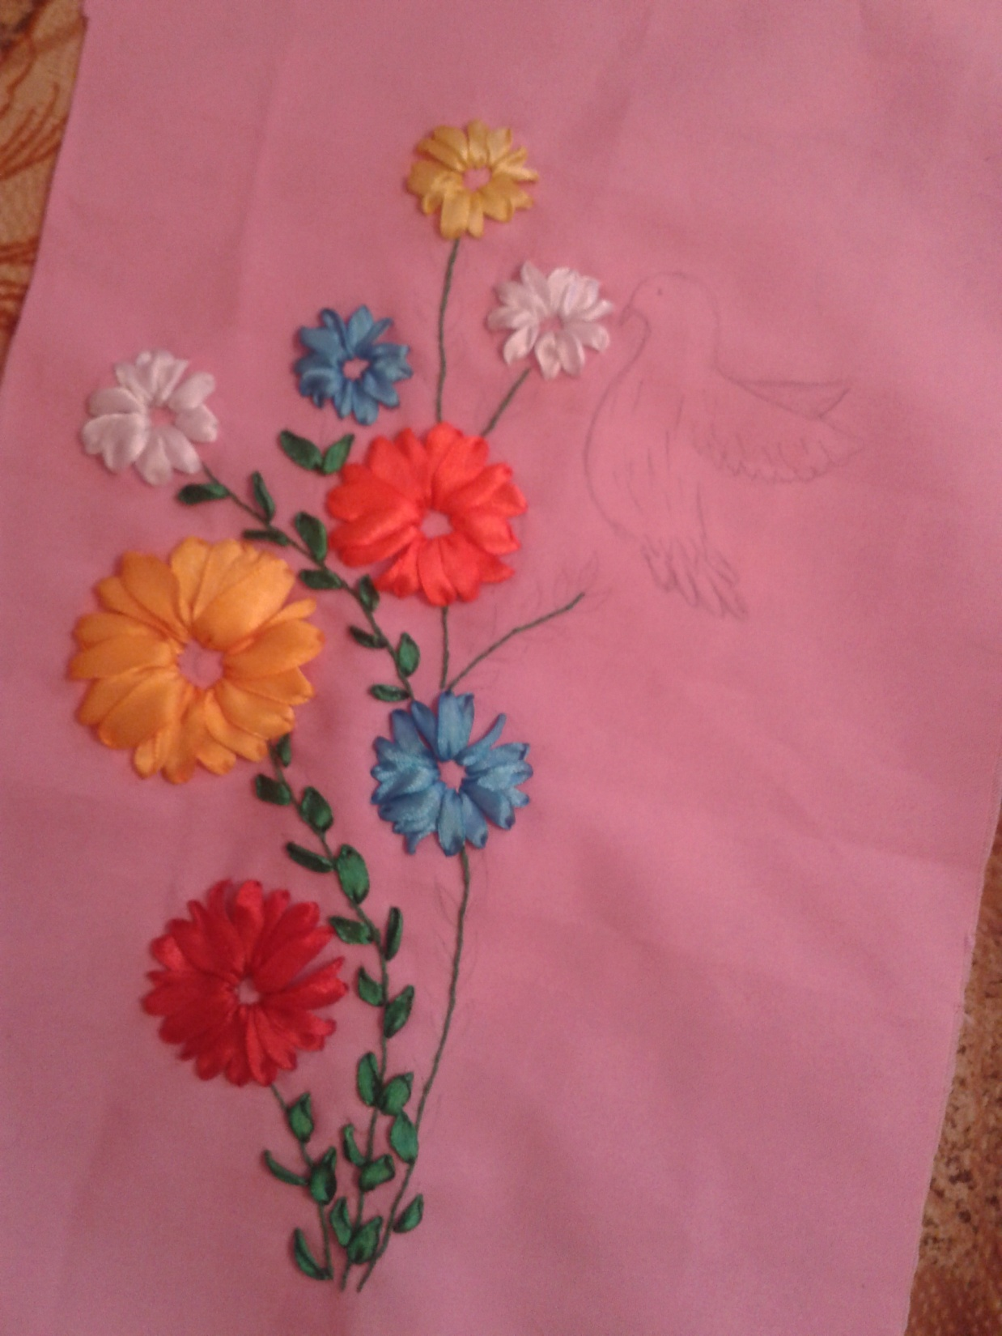
Вишиваємо стебла квітів

Slide 9
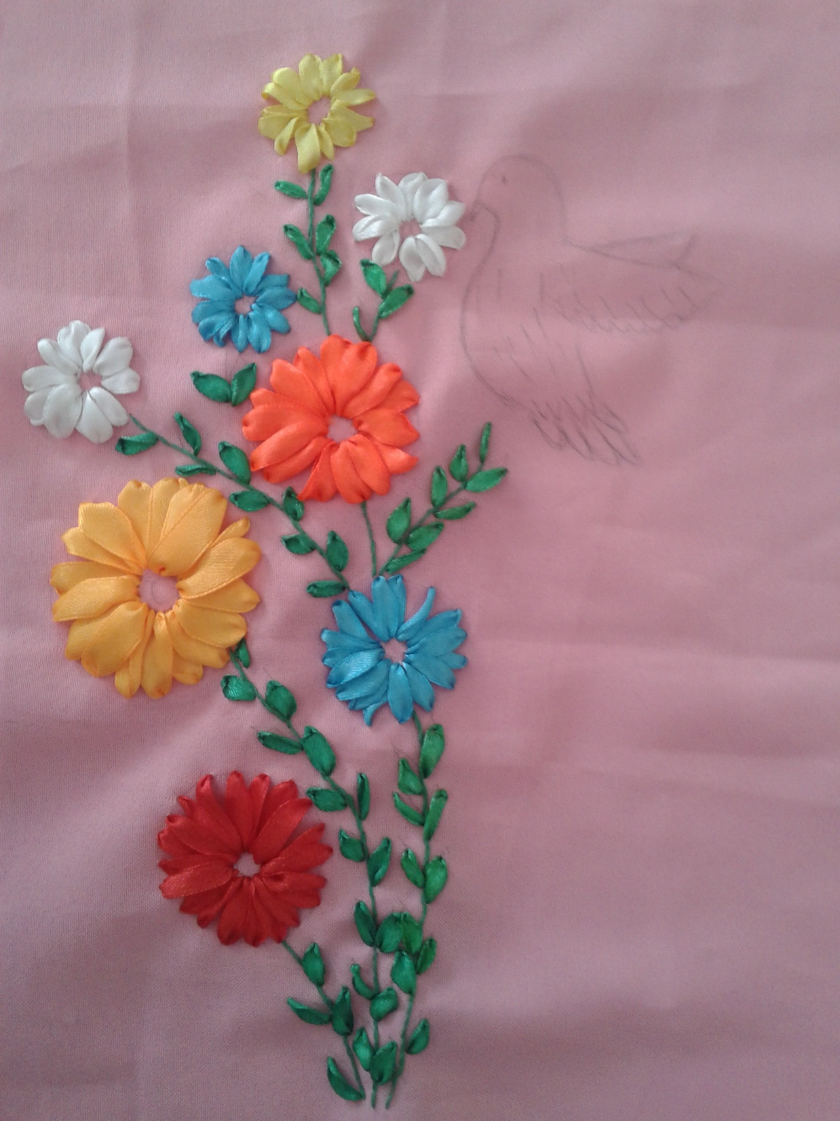

Slide 10
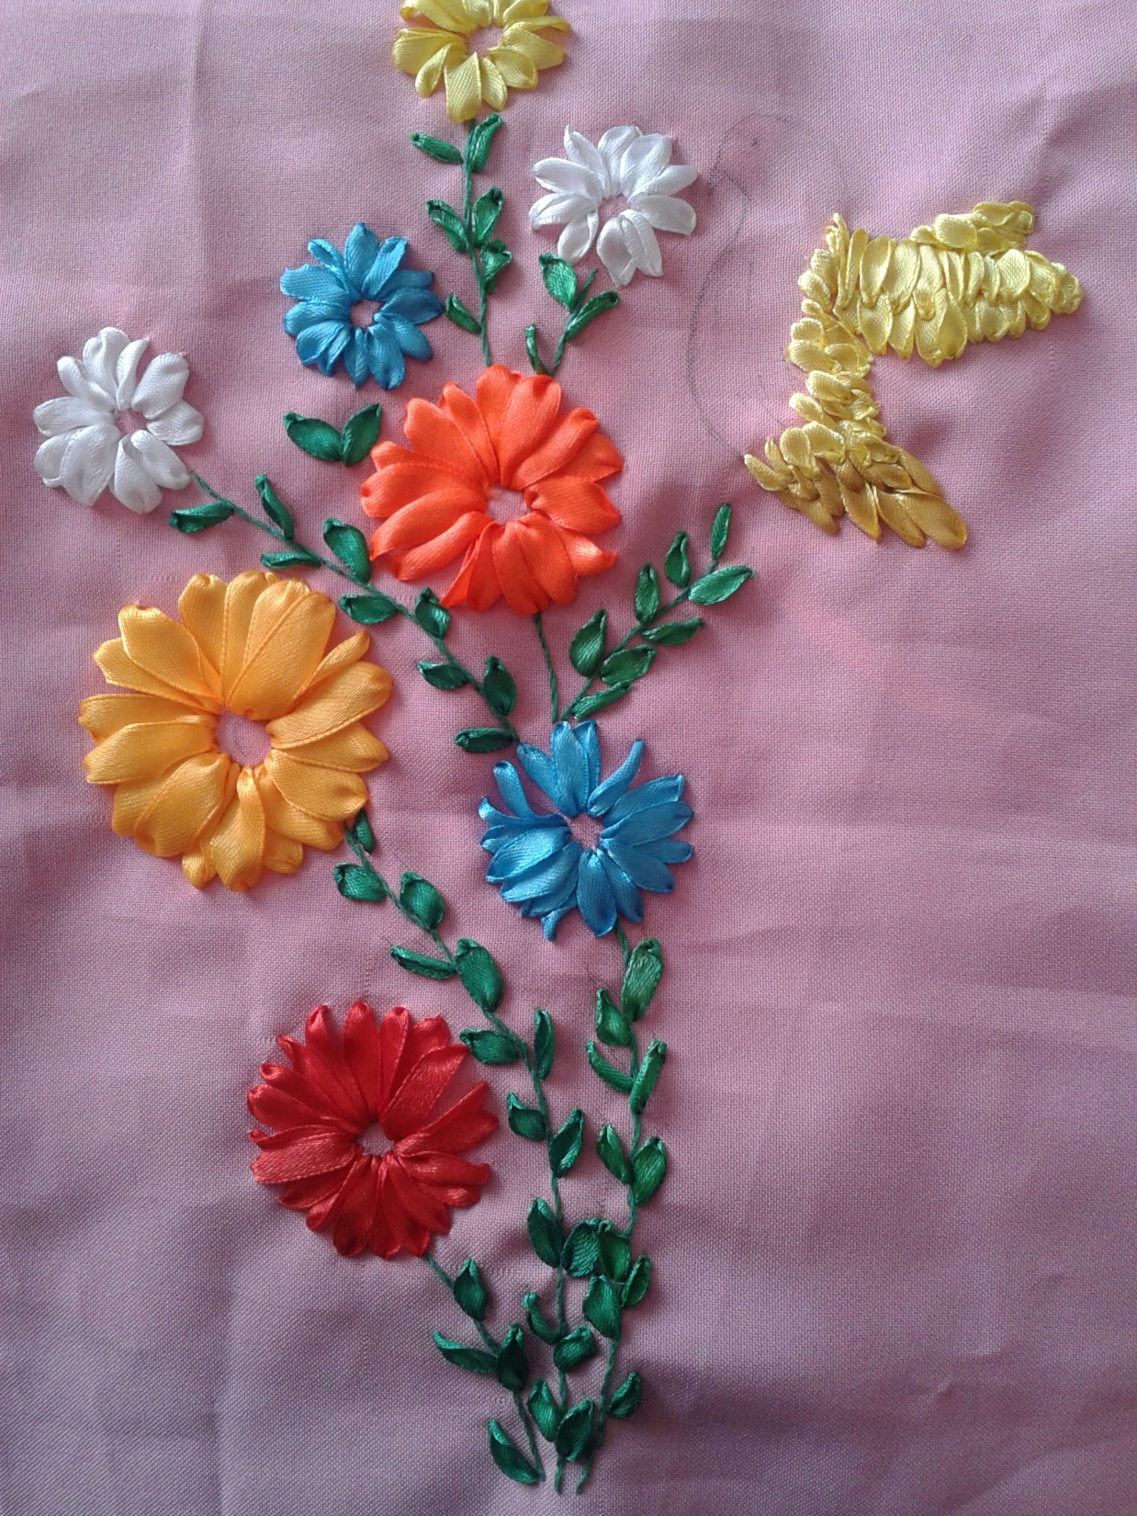
Починаємо вишивати пташку

Slide 11

Закінчуємо вишивати пташку

Slide 12
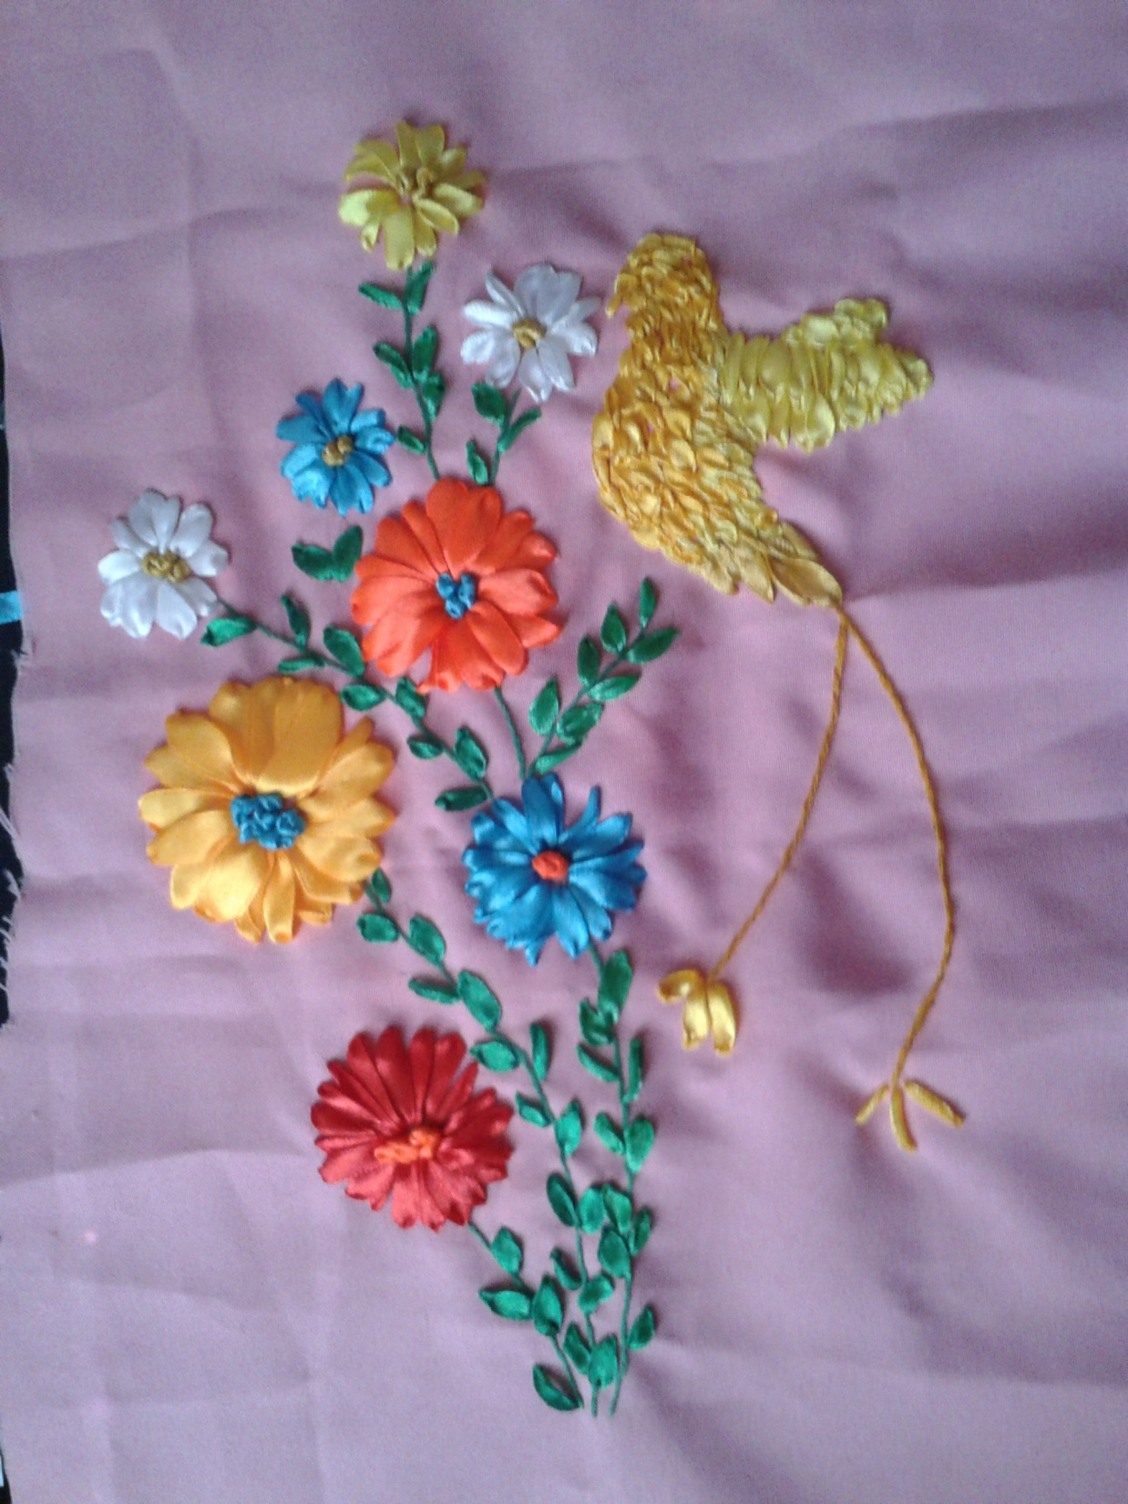
Кінцевий результат

Slide 13
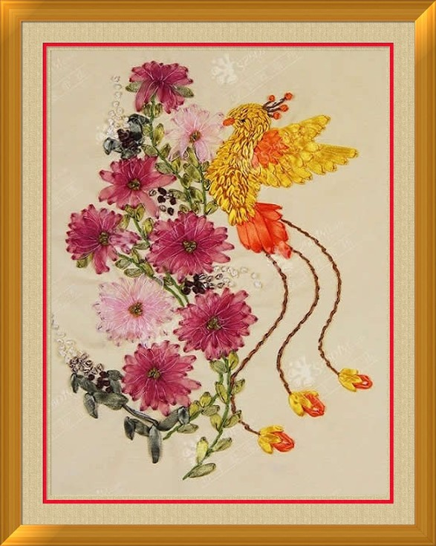
Запозичений виріб з сайту
Інші джерела інформації
http://vishivka-super.ru/risunki-dlya-vyshivki-lentami.html
http://handiwork.com.ua/
http://images.yandex.ua/?lr=28539&source=wiz

Slide 14

Увага!
Супер пропозиція саме для вас! Лише сьогодні, лише на нашому сайті ви маєте змогу придбати вишивку стрічками “ Квіткова фантазія ”! Це унікальний виріб, який буде вас тішити своїм перебування у інтер`рі вашої вітальні.
Замовляйте на сайті
http://images.yandex.ua/?lr=28539&source=wiz

Slide 15
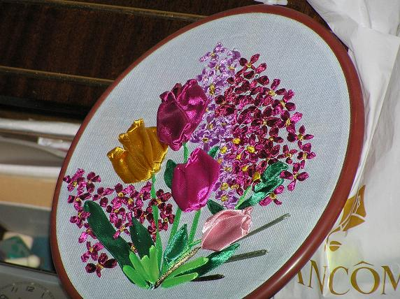
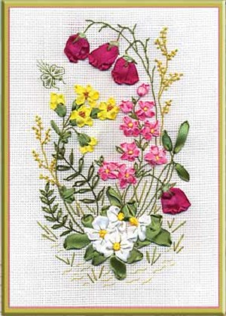
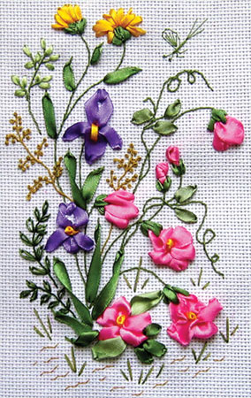
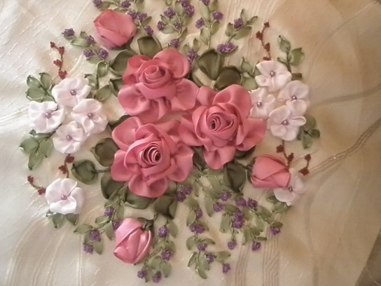
Вироби аналоги

Slide 16
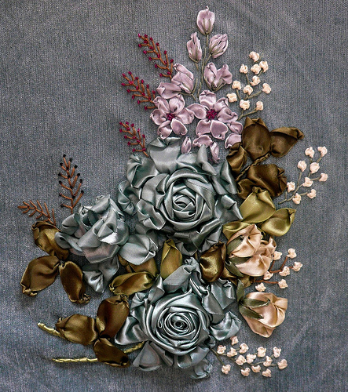
Історія вишивки стрічками
З давніх часів вузькі смужки тканини застосовувалися в повсякденному житті і господарській діяльності людей.
Вже в Давній Греції жінки вплітали у волосся смужки тканин, щоб "оживити" свій образ. Пов'язки, прикрашені золотом і коштовними каменями впліталися у волосся в Стародавньому Римі. Крім того, кольоровими стрічками оброблявся одяг, причому кожному соціальному класу відповідав свій колір і матеріал.
В середні віки в Італії стрічками вже декорували спинки стільців і балдахіни, а також підв'язували важкі завіси, якими закривалися вікна для захисту від холоду в зимовий час. Але лише в XIV столітті почало розширюватися побутове вживання шовкових стрічок. Традиції ткацтва в Ліоне і сприятливі кліматичні умови півдня Європи сприяли швидкому розвитку виробництва коштовної шовкової нитки.
Після переїзду папської курії до Авіньону, під опіку французького короля, знатні пани стали красуватися в розкішному одязі, обробленому стрічками із золотою облямівкою або парчовими стрічками, відповідно рангу і походженню того, хто їх носив.

Slide 17
Опис
Вишивка стрічками “ Квіткова фантазія “ має привабливий вигляд. Букет складається з восьми квітів різних кольорів. Вони перебувають на зеленому стовбурі з безліччю стебелочків. В правій стороні знаходиться жовтого кольору птах. Він має помаранчевий хвіст і трішки схожий на жар-птицю. Вишивка виготовлена на рожевому фоні!

Slide 18
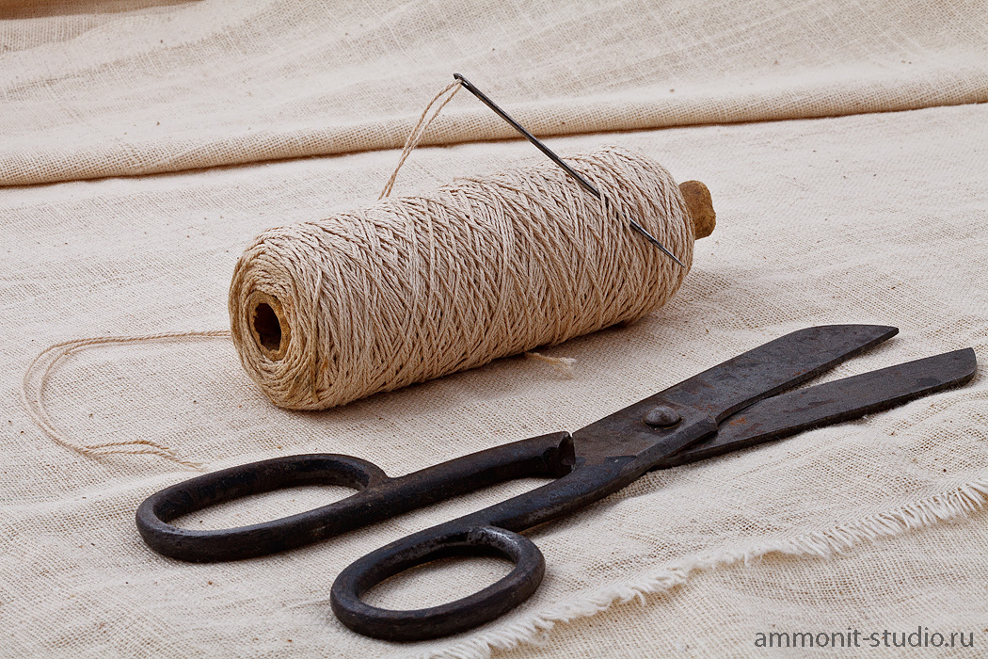
Інструменти та матеріали:
Тканина
Стрічки
Голка
Ножиці
Нитка
Олівець

Slide 19
Економічне обгрунтування
Тканина – 2 грн.
Голка – 1.50
Стрічки – 15 грн.
Нитка муліне – 50 коп.
Сума = 19 грн.
схожий виріб коштує 50 грн., а отже, я з економила 31 грн.

Slide 20
висновок
Отже, вишивка стрічками “ Квіткова фантазія ” є дуже чудовим виробом. Кінцевий результат вишивки втілив всі мої сподівання. Виріб є екологічно чистим, адже всі матеріали виготовлені із натуральних речовин. Вишивка є недорогою , в порівнянні з тими які продаються в магазинах.
Отже, можна насолоджуватися красивим виробом!

Slide 21
Дякую за увагу!

